Slide 1
Презентація на тему: “Звіт із переддипломної практики”
Міністерство освіти і науки України
Київський національний університет імені Тараса Шевченка
Кафедра програмних систем і технологій
1
Підготував
Студент групи ІПЗ-41 Алiзаде К.В
Освітній рівень - бакалавр

Slide 2
Завдання до практики
2
Розробити Software Architecture Document (SAD) для програмного забезпечення, яке розробляється в межах дипломної роботи. Дане ПЗ призначено для виявлення засобу індивідуального захисту на зображенні обличчя людини.
В документ SAD включити наступні розділи:
Documentation Roadmap
Architecture Background
Views (Use Case Diagram, Class Diagram, Activity Diagram)
Directory

Slide 3
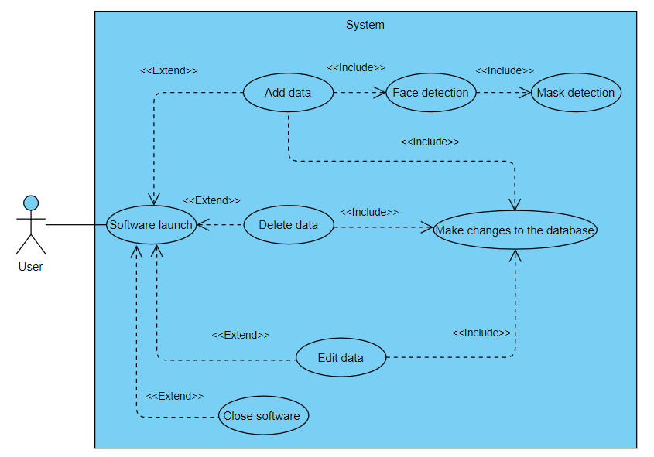
Use Case Diagram
3

Slide 4
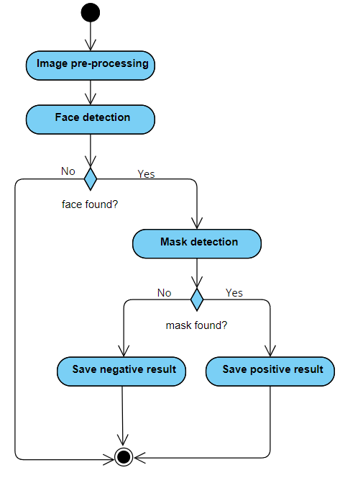
Activity diagram
4

Slide 5
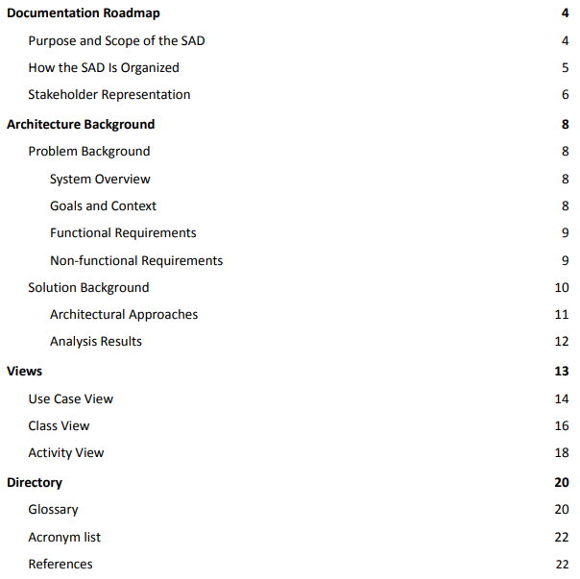
Зміст SAD
5

Slide 6
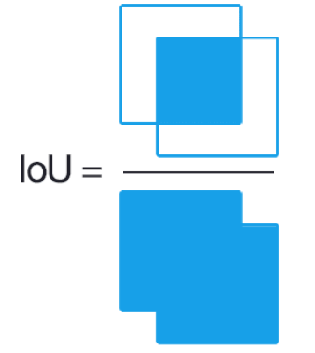
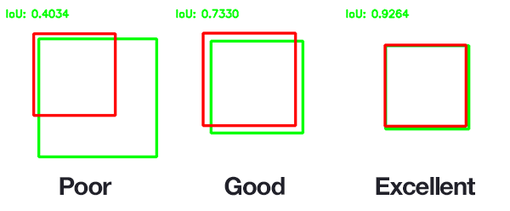
Ключові моменти SAD
6
У процесі розробки документа основна увага була приділена таким важливим для розроблюваного ПЗ архітектурним питанням, як методи виявлення обличь на зображенні. Для їх порівняння було використано критерій оцінки якості під назвою Intersection over Union.

Slide 7
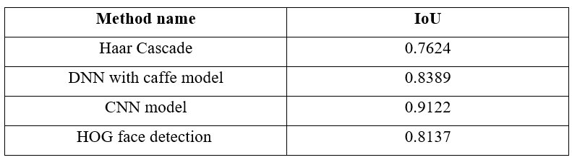
Отримані результати
7
Після тестування різних методів пошуку обличь на зображенні за обраним критерієм якості, було прийнято рішення використовувати метод на основі згорткової нейронної мережі, так як він показав найкращі результати на основі проведених тестів.

Slide 8
Висновки
8
Результатом роботи проведеної переддипломної практики є розроблений Software Architecture Document (SAD) для програмного забезпечення виявлення засобу індивідуального захисту на зображенні обличчя людини. Якщо говорити більш детально, то в межах документу:
Було побудовано різного типу діаграми (Use Case Diagram, Class Diagram та Activity Diagram).
Виявлено функціональні та нефункціональні вимоги до розроблюваного ПЗ.
Проаналізовано різні методи локалізації обличь на зображенні, серед яких виявлено найкращий.

Slide 9

9

